Slide 1
Mayor Sustentabilidad Ambiental mayor Rentabilidad: la tecnología componente clave Microsoft: Tecnología y Medio Ambiente
Erick Stephens
Director Nacional de Tecnología
Microsoft

Slide 2
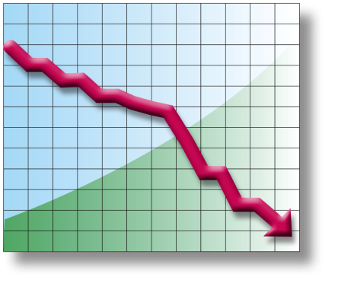
Alcanzando Sustentabilidad Ambiental
REDUCIR demandas energéticas
ADMINISTRAR consumos energéticos y su impacto ambiental
REPLANTEAR
procesos de negocio
…incrementando la rentabilidad

Slide 3
Reduciendo Demandas Energéticas
Retos del negocio…
Para pensar…
Reducir consumos de energía
Incrementar la utilización y reducir fisicamente el # de equipos
Identificar ineficiencias energéticas
Activar herramientas para el manejo de energía
Virtualización
Analisis y planeación del consumo en el centro de datos

Slide 4
Administrar Consumos Energéticos y su Impacto Ambiental
Retos del negocio…
Para pensar…
Centralizar el control del consumo energético
Analizar operaciones y monitorear objetivos
Sistemas de gestión (software)
Inteligencia de negocios (tableros de control)

Slide 5
Replantear Procesos de Negocio
Retos del negocio…
Para pensar…
Reducir viajes, traslados y espacios de oficinas
Procesos que requieren papel (“papelito habla”)
Reducir impacto energético y de carbono en los centros de datos
Comunicaciones unificadas y tecnologías colaborativas
Formas electrónicas, trabajadores móviles
Servicios en línea (cómputo en la nube)
“... Que es cómputo en la nube? … veamos un video de un futuro muy cercano”

Slide 6
Replantear Mejores Prácticas Reducir Viajes, Traslados y Requerimientos de Espacio de Oficina
Reemplazar viajes y traslados (para juntas o entenamiento) con videoconferencias en internet
Comunicaciones Unificadas
Apoyar a trabajadores remotos con portales, espacios virtuales para colaboracíon y participación
Colaboración
“... comentar caso de la influenza...”

Slide 7
Mayor Sustentabilidad Ambiental mayor Rentabilidad: la tecnología componente clave
Adoptando tecnología para reducir impacto ambiental
Alinear estrategia tecnológica a las necesidades del negocio:
Reducir la demanda energética en TI reduce costos operativos
Administrar y centralizar consumos energéticos e impactos ambientales
Replantear procesos de negocio reduciendo traslados y el consumo de papel incrementando eficiencia y productividad
$

Slide 8
Erick Stephens
Director Nacional de Tecnología
erickst@microsoft.com
Twitter #estepmen
© 2009 Microsoft Corporation. All rights reserved.
This presentation is for informational purposes only. Microsoft makes no warranties, express or implied, in this summary.
Microsoft, Hyper-V, InfoPath, Microsoft Dynamics, the Microsoft Dynamics logo, the Office logo, OneNote, the Server Identity logo, SharePoint, SQL Server, Windows, the Windows logo, and Windows Server are trademarks of the Microsoft group of companies.
The names of actual companies and products mentioned herein may be the trademarks of their respective owners.
Microsoft Corporation • One Microsoft Way • Redmond, WA 98052-6399 • USA

